Slide 1
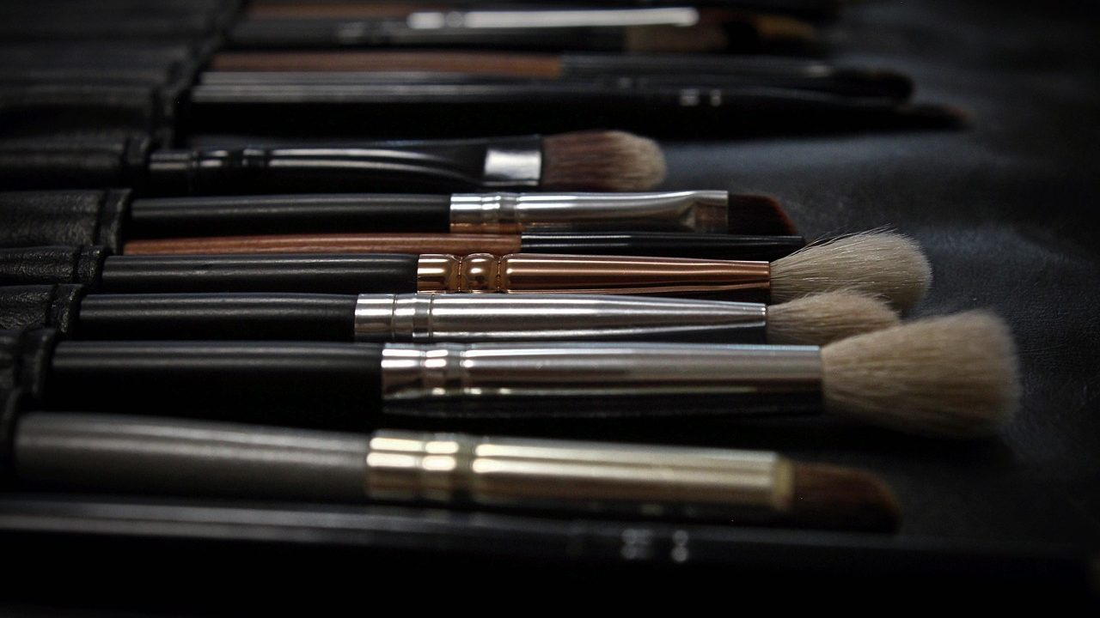
Desmaquillado y
organización del kit:
cerrar el día sin dejar
cabos sueltos
Salud y Estética
Ver el OA en saludyestetica.lumbre.lat
Notes:
Objeto de aprendizaje de Lumbre · Salud y Estética
Enlace: https://saludyestetica.lumbre.lat/object/sye-c09-r01-oa06-desmaquillado-y-kit

Slide 2
Acerca de este OA · 1 de 2
Objetivo
Ejecutar un desmaquillado de ojos, labios y rostro sin frotar; organizar el kit en zonas de limpio, sucio y reserva; revisar etiquetas e inventario; y registrar el cierre para saber qué se usó, qué falta y qué se desecha.
Descripción
Lección de cierre del curso: cómo se retira el maquillaje sin arrastrar la piel, qué se hace con los aplicadores y las brochas al terminar, cómo se organiza un kit que se pueda revisar y qué se anota para no depender de la memoria.
Desmaquillado y organización del kit: cerrar el día sin dejar cabos sueltos
2 / 75
Notes:
Enlace al OA: https://saludyestetica.lumbre.lat/object/sye-c09-r01-oa06-desmaquillado-y-kit

Slide 3
Acerca de este OA · 2 de 2
Autoría: Salud y Estética
Etiquetas: desmaquillado · organización · kit · higiene · inventario · maquillaje
Desmaquillado y organización del kit: cerrar el día sin dejar cabos sueltos
3 / 75
Notes:
Continuación de «Acerca de este OA» (2 de 2).

Slide 4
Desmaquillado y organización del kit: cerrar el día sin dejar cabos sueltos · 1 de 3
Público y alcance
Personas que se maquillan y profesionales que maquillan a otras, especialmente quienes trabajan con kit propio o se desplazan a domicilio. Se trabaja con productos cosméticos de uso externo y se explica cómo cerrar el kit. No habilita para ejercer una profesión sanitaria ni sustituye una valoración médica.
Desmaquillado y organización del kit: cerrar el día sin dejar cabos sueltos
4 / 75

Slide 5
Desmaquillado y organización del kit: cerrar el día sin dejar cabos sueltos · 2 de 3
Caso ficticio. Paola Medina maquilla a domicilio. Guarda su maletín en la cajuela del coche porque así «ya lo tiene listo» para el siguiente servicio. Un martes, al abrirlo frente a una clienta, encuentra una esponja húmeda pegada a un estuche, un gloss sin tapa y una brocha con residuo de la boda del sábado.
No sabe qué producto se abrió primero ni cuál ya cambió de olor. La clienta espera, el reloj corre y Paola improvisa. El problema no es la cajuela: es que su kit no tiene un cierre.
Desmaquillado y organización del kit: cerrar el día sin dejar cabos sueltos
5 / 75
Notes:
Continuación de «Desmaquillado y organización del kit: cerrar el día sin dejar cabos sueltos» (2 de 3).

Slide 6
Desmaquillado y organización del kit: cerrar el día sin dejar cabos sueltos · 3 de 3
Esta lección arma ese cierre: cómo se desmaquilla sin frotar, qué se hace con lo que tocó la piel, cómo se divide el kit para no mezclar lo limpio con lo sucio y qué se anota para que mañana no dependa de la memoria.
Desmaquillado y organización del kit: cerrar el día sin dejar cabos sueltos
6 / 75
Notes:
Continuación de «Desmaquillado y organización del kit: cerrar el día sin dejar cabos sueltos» (3 de 3).

Slide 7
El desmaquillado es trabajo, no trámite · 1 de 2
Al final de una sesión larga, el desmaquillado es lo primero que se sacrifica: se pasa una toallita, se frota y se da por hecho. Pero el maquillaje que queda en la piel no desaparece porque la clienta se haya ido; sigue ahí, junto con sebo, sudor y el producto que se aplicó encima. La referencia del CDC llama limpieza a la remoción de la suciedad visible (F-015 – CDC, definiciones de control de infecciones; consultado 2026-10-25), y aunque esa frase se escribió para instrumental, la lógica sirve para la piel: primero se retira lo que se ve, sin arrastrar ni lastimar.
Desmaquillado y organización del kit: cerrar el día sin dejar cabos sueltos
7 / 75

Slide 8
El desmaquillado es trabajo, no trámite · 2 de 2
El desmaquillado también es el momento de observar. Con la piel limpia se ven mejor el enrojecimiento, la hinchazón, una lesión o una reacción que durante la sesión pasó desapercibida. No se trata de diagnosticar: se trata de registrar lo que se ve, preguntar cómo se siente la persona y recomendar valoración si algo no está tranquilo. Un desmaquillado bien hecho deja la piel sin residuo y deja también una nota honesta de lo que se aplicó. Lo que no deja es la sensación de que «ya se hizo» cuando en realidad sólo se pasó una toallita por encima.
Desmaquillado y organización del kit: cerrar el día sin dejar cabos sueltos
8 / 75
Notes:
Continuación de «El desmaquillado es trabajo, no trámite» (2 de 2).

Slide 9
Ojos primero, sin tirar de la piel · 1 de 4
El maquillaje de ojos se retira con un producto cuya etiqueta autorice ese uso. Se empapa una toallita, se cierra el ojo y se sostiene unos segundos para que el producto disuelva la máscara y el delineado; después se arrastra con suavidad, sin tirar de las pestañas ni frotar el párpado. Conviene usar una toallita distinta para cada ojo, porque la que retiró un lado ya está cargada y no necesita pasearse al otro. Si el maquillaje es resistente al agua, se usa el producto que la etiqueta declare para ese tipo y no se improvisa con cualquier aceite.
Desmaquillado y organización del kit: cerrar el día sin dejar cabos sueltos
9 / 75

Slide 10
Ojos primero, sin tirar de la piel · 2 de 4
Los lentes de contacto se retiran antes, y los manipula la persona: usted no los toca. Si entra producto en el ojo, se retira con agua abundante y no se frota; si la molestia no cede o hay un cambio en la visión, se recomienda valoración. Tampoco se usan hisopos para «raspar» la línea de las pestañas ni se insiste sobre una zona que ya está irritada. La regla es la misma que en la aplicación: la zona se revisa, se trata con suavidad y se detiene si algo se siente mal. Si la persona trae pestañas postizas, se retiran con el removedor adecuado y sin tirar; el pegamento que no cede no se arranca a la fuerza.
Desmaquillado y organización del kit: cerrar el día sin dejar cabos sueltos
10 / 75
Notes:
Continuación de «Ojos primero, sin tirar de la piel» (2 de 4).

Slide 11
Ojos primero, sin tirar de la piel · 3 de 4
Qué es y qué no es esta lección
Formación práctica de desmaquillado y organización del kit. No diagnostica, no indica tratamientos y no sustituye una valoración médica. Enseña a retirar producto, separar lo limpio de lo sucio y registrar el cierre.
La cajuela no es un armario
El calor y la humedad cambian la textura de los productos y favorecen que el kit se guarde húmedo. Si el maletín vive en el coche, el kit no está listo: está esperando a fallar.
Desmaquillado y organización del kit: cerrar el día sin dejar cabos sueltos
11 / 75
Notes:
Continuación de «Ojos primero, sin tirar de la piel» (3 de 4).

Slide 12
Ojos primero, sin tirar de la piel · 4 de 4
Cierra con la caja abierta
Después de limpiar, deja el estuche abierto hasta que esté seco. Guardar el kit tibio y cerrado es el atajo que arruina el trabajo del día.
Desmaquillado y organización del kit: cerrar el día sin dejar cabos sueltos
12 / 75
Notes:
Continuación de «Ojos primero, sin tirar de la piel» (4 de 4).

Slide 13
Labios y rostro: retirar sin arrancar · 1 de 2
En los labios, un algodón con bálsamo o aceite suave retira el color sin necesidad de frotar. Si hay descamación, no se arrancan los pellejos ni se usa un exfoliante agresivo: se hidrata y se espera. Una lesión activa, una costra o una grieta que sangra no se masajea ni se cubre; se suspende la zona y se recomienda valoración. El desmaquillado no es el momento de «arreglar» el labio, es el momento de dejarlo limpio y tranquilo. Si el labio arde con el producto, se retira con agua y se anota qué se usó, porque la próxima vez conviene elegir otro.
Desmaquillado y organización del kit: cerrar el día sin dejar cabos sueltos
13 / 75

Slide 14
Labios y rostro: retirar sin arrancar · 2 de 2
En el rostro, el producto se elige según lo que se aplicó y según lo que la persona ya usa. Se masajea con las yemas, sin arrastrar la piel hacia abajo, y se retira con agua tibia o con una toallita húmeda, según el producto. Las toallitas son un atajo cómodo, pero no son una excusa para frotar: si hay que insistir, se cambia de producto o se deja actuar. Al final se seca con una toalla limpia, sin tallar, y se aplica el cuidado que la persona tenga indicado. Esta lección no recomienda marcas ni tratamientos nuevos para el retiro.
Desmaquillado y organización del kit: cerrar el día sin dejar cabos sueltos
14 / 75
Notes:
Continuación de «Labios y rostro: retirar sin arrancar» (2 de 2).

Slide 15
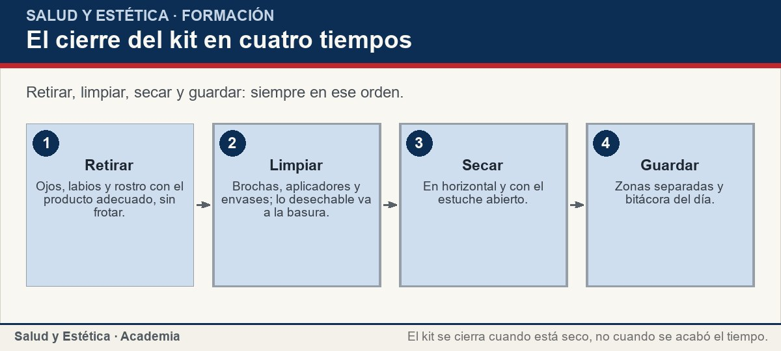
Labios y rostro: retirar sin arrancar
Retirar, limpiar, secar y guardar: siempre en ese orden.
Ver imagen original en el OA
Notes:
Imagen del OA: assets/fig-1-flujo.jpg
Texto alternativo: El cierre del kit en cuatro tiempos
Pie: Retirar, limpiar, secar y guardar: siempre en ese orden.
Enlace: https://saludyestetica.lumbre.lat/object/sye-c09-r01-oa06-desmaquillado-y-kit

Slide 16
De la cara al kit: qué se limpia antes de guardar · 1 de 3
Terminado el desmaquillado, empieza el cierre del kit. Las toallitas y los aplicadores desechables van a la basura; los reutilizables van a la bandeja sucia, no al estuche. Las brochas que tocaron piel se lavan según el procedimiento de la lección de higiene y se dejan secar en horizontal. El estuche se limpia por dentro con un paño húmedo y se deja abierto hasta que esté seco. Guardar una esponja húmeda o una brocha mojada en un compartimento cerrado es la forma más fácil de arruinar el trabajo del día.
Desmaquillado y organización del kit: cerrar el día sin dejar cabos sueltos
16 / 75

Slide 17
De la cara al kit: qué se limpia antes de guardar · 2 de 3
Los envases se cierran y se limpian por fuera; el producto que goteó en el borde se retira antes de guardarlo.
Si hubo contacto con sangre o con una lesión, se aplican precauciones universales: guantes, descarte del aplicador que no se pueda reprocesar y limpieza de la superficie (F-016 – OSHA 29 CFR 1910.1030; referencia de Estados Unidos, no ley mexicana; consultado 2026-10-25).
Desmaquillado y organización del kit: cerrar el día sin dejar cabos sueltos
17 / 75
Notes:
Continuación de «De la cara al kit: qué se limpia antes de guardar» (2 de 3).

Slide 18
De la cara al kit: qué se limpia antes de guardar · 3 de 3
El reporte del CDC sobre infecciones tras cirugía estética documenta que los vacíos de limpieza y reprocesamiento tienen consecuencias reales (F-017 – CDC/MMWR, 2024; consultado 2026-10-25). El cierre es el momento de cortar esa cadena, no de confiar en que «no pasó nada».
Desmaquillado y organización del kit: cerrar el día sin dejar cabos sueltos
18 / 75
Notes:
Continuación de «De la cara al kit: qué se limpia antes de guardar» (3 de 3).

Slide 19
De la cara al kit: qué se limpia antes de guardar
Situaciones de cierre y la respuesta que corresponde. Ninguna fila es un diagnóstico: dice qué hacer con el producto o con el kit.
Desmaquillado y organización del kit: cerrar el día sin dejar cabos sueltos
19 / 75
Notes:
Título completo de la tabla que sigue.

Slide 20
Tabla · 1 de 2
Situación | Qué se observa | Respuesta
Brocha con residuo de la sesión anterior | Producto seco en la base | Lavar antes de guardar; no vuelve al estuche limpio.
Esponja húmeda en el estuche | Humedad y olor | Secar al aire; si cambió, desechar.
Gloss sin tapa en el fondo del kit | Producto expuesto a polvo | Desechar si no se puede identificar o si cambió.
Maletín guardado en la cajuela | Calor y vibración | Moverlo a un lugar fresco y seco; revisar texturas.
Desmaquillado y organización del kit: cerrar el día sin dejar cabos sueltos
20 / 75
Notes:
Tabla del OA: Tabla
Enlace: https://saludyestetica.lumbre.lat/object/sye-c09-r01-oa06-desmaquillado-y-kit

Slide 21
Tabla · 2 de 2
Situación | Qué se observa | Respuesta
Producto trasvasado sin etiqueta | Envase sin nombre ni fecha | No usar; etiquetar o desechar.
Reacción después del servicio | Enrojecimiento o comezón | Registrar producto y lote; recomendar valoración.
Desmaquillado y organización del kit: cerrar el día sin dejar cabos sueltos
21 / 75
Notes:
Tabla del OA: Tabla
Enlace: https://saludyestetica.lumbre.lat/object/sye-c09-r01-oa06-desmaquillado-y-kit

Slide 22
Tres zonas y un inventario que se puede leer · 1 de 3
Un kit que se puede revisar se divide en tres zonas: limpio, sucio y reserva. Lo limpio está listo para usar; lo sucio espera su lavado; la reserva guarda el reemplazo y lo que aún no se abre. La división puede ser física, con estuches distintos, o lógica, con compartimentos marcados, pero tiene que ser visible para cualquiera que abra la caja. Los productos se guardan en su envase original, cerrados y lejos del calor, la luz directa y la humedad; el baño y la cajuela del coche son los dos peores lugares para un cosmético.
Desmaquillado y organización del kit: cerrar el día sin dejar cabos sueltos
22 / 75

Slide 23
Tres zonas y un inventario que se puede leer · 2 de 3
El inventario se escribe, no se recuerda: producto, fecha de apertura si la etiqueta la declara, lote si lo trae, estado y criterio de reemplazo. Si un producto se trasvasa, se etiqueta con nombre y fecha; si no se puede identificar, no se usa.
La frecuencia de revisión y el formato de la bitácora los decide cada establecimiento: puede ser diaria, semanal o por servicio, pero tiene que estar escrito y alguien tiene que ser responsable.
Desmaquillado y organización del kit: cerrar el día sin dejar cabos sueltos
23 / 75
Notes:
Continuación de «Tres zonas y un inventario que se puede leer» (2 de 3).

Slide 24
Tres zonas y un inventario que se puede leer · 3 de 3
La guía de autoverificación de COFEPRIS para establecimientos estéticos sin cirugía usa esta lógica de lista comprobable (F-008 – COFEPRIS, guía 2025; consultado 2026-10-25); se toma como modelo de orden, no como obligación automática de un salón que no presta atención médica.
Desmaquillado y organización del kit: cerrar el día sin dejar cabos sueltos
24 / 75
Notes:
Continuación de «Tres zonas y un inventario que se puede leer» (3 de 3).

Slide 25
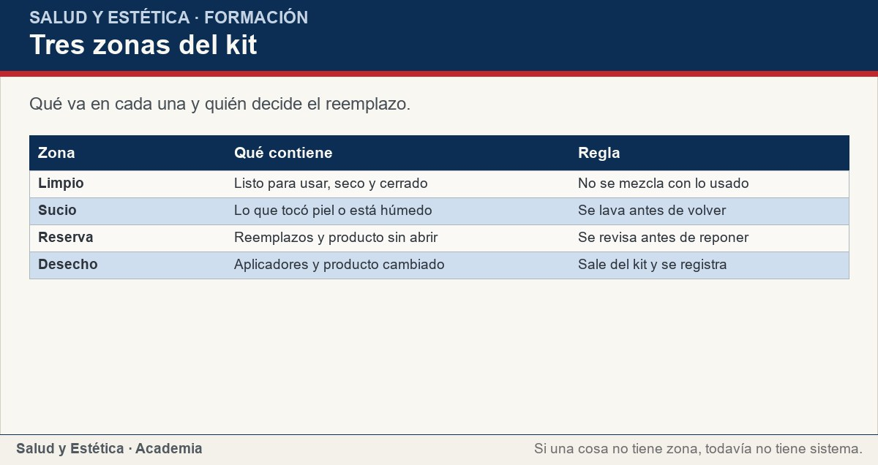
Tres zonas y un inventario que se puede leer
Qué va en cada una y quién decide el reemplazo.
Ver imagen original en el OA
Notes:
Imagen del OA: assets/fig-2-matriz.jpg
Texto alternativo: Tres zonas del kit
Pie: Qué va en cada una y quién decide el reemplazo.
Enlace: https://saludyestetica.lumbre.lat/object/sye-c09-r01-oa06-desmaquillado-y-kit

Slide 26
El cierre del día, siempre igual · 1 de 2
El cierre tiene un orden fijo: retirar, limpiar, secar, reponer, registrar y guardar. No importa si el negocio atiende a una persona o a diez; el orden es el mismo y se puede enseñar a otra persona en una tarde. Al terminar, el kit debe estar en condiciones de recibir al siguiente cliente sin que nadie tenga que preguntar dónde está la brocha limpia. Si no hay tiempo para secar, el kit se queda abierto en la zona sucia y se usa la reserva; lo que no se hace es cerrar la caja con humedad dentro. Quien cierra deja el turno listo para quien abre, aunque sea la misma persona.
Desmaquillado y organización del kit: cerrar el día sin dejar cabos sueltos
26 / 75

Slide 27
El cierre del día, siempre igual · 2 de 2
El registro de cierre responde tres preguntas: qué se usó, qué se limpió y qué falta. Con eso se planea la compra, se detectan los productos que cambiaron y se puede responder si alguien pregunta por una reacción. Esta lección no promete que el kit dure para siempre ni que un producto sea eterno: dice cómo saber cuándo se acabó, cuándo cambió y cuándo toca reponerlo. El cierre no es el final del servicio; es lo que permite que el siguiente empiece bien. Si el registro se vuelve un formulario eterno, conviene reducirlo a lo que de verdad se consulta: fecha, producto, limpieza y pendiente.
Desmaquillado y organización del kit: cerrar el día sin dejar cabos sueltos
27 / 75
Notes:
Continuación de «El cierre del día, siempre igual» (2 de 2).

Slide 28
Sección
El cierre del día, siempre igual · Procedimiento: cierre del kit en siete pasos · Paso 1 de 7
Retira el maquillaje
Empieza por los ojos con el producto que la etiqueta autoriza y una toallita por ojo; sigue con labios y rostro. Sostén antes de arrastrar y no frotes. Si aparece una zona irritada, detente y registra lo que observaste.
Desmaquillado y organización del kit: cerrar el día sin dejar cabos sueltos
28 / 75
Notes:
Recorrido: Procedimiento: cierre del kit en siete pasos
Paso 1 de 7: Retira el maquillaje
Texto del paso: Empieza por los ojos con el producto que la etiqueta autoriza y una toallita por ojo; sigue con labios y rostro. Sostén antes de arrastrar y no frotes. Si aparece una zona irritada, detente y registra lo que observaste.
Enlace: https://saludyestetica.lumbre.lat/object/sye-c09-r01-oa06-desmaquillado-y-kit

Slide 29
Sección
El cierre del día, siempre igual · Procedimiento: cierre del kit en siete pasos · Paso 2 de 7
Limpia la piel
Retira el residuo con el producto adecuado, masajea con las yemas y seca con una toalla limpia sin tallar. Aplica el cuidado que la persona ya use; no introduzcas productos nuevos en el retiro.
Desmaquillado y organización del kit: cerrar el día sin dejar cabos sueltos
29 / 75
Notes:
Recorrido: Procedimiento: cierre del kit en siete pasos
Paso 2 de 7: Limpia la piel
Texto del paso: Retira el residuo con el producto adecuado, masajea con las yemas y seca con una toalla limpia sin tallar. Aplica el cuidado que la persona ya use; no introduzcas productos nuevos en el retiro.
Enlace: https://saludyestetica.lumbre.lat/object/sye-c09-r01-oa06-desmaquillado-y-kit

Slide 30
Sección
El cierre del día, siempre igual · Procedimiento: cierre del kit en siete pasos · Paso 3 de 7
Separa lo desechable
Toallitas, aplicadores de máscara y doe-foot usados van a la basura. Si algo tocó una lesión o sangre, se descarta aunque pareciera reutilizable. No vuelvas a meter nada usado en el envase.
Desmaquillado y organización del kit: cerrar el día sin dejar cabos sueltos
30 / 75
Notes:
Recorrido: Procedimiento: cierre del kit en siete pasos
Paso 3 de 7: Separa lo desechable
Texto del paso: Toallitas, aplicadores de máscara y doe-foot usados van a la basura. Si algo tocó una lesión o sangre, se descarta aunque pareciera reutilizable. No vuelvas a meter nada usado en el envase.
Enlace: https://saludyestetica.lumbre.lat/object/sye-c09-r01-oa06-desmaquillado-y-kit

Slide 31
Sección
El cierre del día, siempre igual · Procedimiento: cierre del kit en siete pasos · Paso 4 de 7
Lava lo reutilizable
Las brochas que tocaron piel se lavan con el producto que declare uso en brochas, se enjuagan hasta que el agua salga clara y se secan en horizontal. Los lápices se afilan y el sacapuntas se limpia.
Desmaquillado y organización del kit: cerrar el día sin dejar cabos sueltos
31 / 75
Notes:
Recorrido: Procedimiento: cierre del kit en siete pasos
Paso 4 de 7: Lava lo reutilizable
Texto del paso: Las brochas que tocaron piel se lavan con el producto que declare uso en brochas, se enjuagan hasta que el agua salga clara y se secan en horizontal. Los lápices se afilan y el sacapuntas se limpia.
Enlace: https://saludyestetica.lumbre.lat/object/sye-c09-r01-oa06-desmaquillado-y-kit

Slide 32
Sección
El cierre del día, siempre igual · Procedimiento: cierre del kit en siete pasos · Paso 5 de 7
Limpia el estuche y los envases
Pasa un paño húmedo por dentro del estuche y por el exterior de los envases; retira lo que goteó. Deja el estuche abierto hasta que esté seco. Cierra cada producto y revisa que la tapa quede firme.
Desmaquillado y organización del kit: cerrar el día sin dejar cabos sueltos
32 / 75
Notes:
Recorrido: Procedimiento: cierre del kit en siete pasos
Paso 5 de 7: Limpia el estuche y los envases
Texto del paso: Pasa un paño húmedo por dentro del estuche y por el exterior de los envases; retira lo que goteó. Deja el estuche abierto hasta que esté seco. Cierra cada producto y revisa que la tapa quede firme.
Enlace: https://saludyestetica.lumbre.lat/object/sye-c09-r01-oa06-desmaquillado-y-kit

Slide 33
Sección
El cierre del día, siempre igual · Procedimiento: cierre del kit en siete pasos · Paso 6 de 7
Revisa el inventario
Cuenta lo que queda, revisa etiquetas y fechas, separa lo que cambió de olor o textura y anota lo que falta reponer. Lo que no se puede identificar sale del kit. La reserva se guarda aparte y se revisa antes de abrirla.
Desmaquillado y organización del kit: cerrar el día sin dejar cabos sueltos
33 / 75
Notes:
Recorrido: Procedimiento: cierre del kit en siete pasos
Paso 6 de 7: Revisa el inventario
Texto del paso: Cuenta lo que queda, revisa etiquetas y fechas, separa lo que cambió de olor o textura y anota lo que falta reponer. Lo que no se puede identificar sale del kit. La reserva se guarda aparte y se revisa antes de abrirla.
Enlace: https://saludyestetica.lumbre.lat/object/sye-c09-r01-oa06-desmaquillado-y-kit

Slide 34
Sección
El cierre del día, siempre igual · Procedimiento: cierre del kit en siete pasos · Paso 7 de 7
Registra y guarda
Anota fecha, productos usados, limpieza hecha y pendientes. Guarda el kit en la zona limpia, lejos del calor y de la humedad. Si no hay tiempo de secar, deja lo usado en la zona sucia y usa la reserva al día siguiente.
Desmaquillado y organización del kit: cerrar el día sin dejar cabos sueltos
34 / 75
Notes:
Recorrido: Procedimiento: cierre del kit en siete pasos
Paso 7 de 7: Registra y guarda
Texto del paso: Anota fecha, productos usados, limpieza hecha y pendientes. Guarda el kit en la zona limpia, lejos del calor y de la humedad. Si no hay tiempo de secar, deja lo usado en la zona sucia y usa la reserva al día siguiente.
Enlace: https://saludyestetica.lumbre.lat/object/sye-c09-r01-oa06-desmaquillado-y-kit

Slide 35
El cierre del día, siempre igual · Caso trabajado: el maletín de Paola · Paso 1 de 4
Los datos del caso
Caso ficticio. Paola Medina trabaja a domicilio y guarda el maletín en la cajuela. Tiene veinte productos, cuatro brochas y dos esponjas, y no recuerda cuándo abrió el gloss que usa con más frecuencia. Un martes encuentra una esponja húmeda y un gloss sin tapa.
Desmaquillado y organización del kit: cerrar el día sin dejar cabos sueltos
35 / 75
Notes:
Recorrido: Caso trabajado: el maletín de Paola
Paso 1 de 4: Los datos del caso
Texto del paso: Caso ficticio. Paola Medina trabaja a domicilio y guarda el maletín en la cajuela. Tiene veinte productos, cuatro brochas y dos esponjas, y no recuerda cuándo abrió el gloss que usa con más frecuencia. Un martes encuentra una esponja húmeda y un gloss sin tapa.
Enlace: https://saludyestetica.lumbre.lat/object/sye-c09-r01-oa06-desmaquillado-y-kit

Slide 36
El cierre del día, siempre igual · Caso trabajado: el maletín de Paola · Paso 2 de 4
Qué decide cambiar
Paola separa el kit en tres bolsas: limpio, sucio y reserva. Desecha la esponja y el gloss sin tapa, y anota en una tarjeta el nombre y la fecha de apertura de lo que conserva. No compra un estuche nuevo: usa el que tiene y lo deja abierto al llegar a casa.
Desmaquillado y organización del kit: cerrar el día sin dejar cabos sueltos
36 / 75
Notes:
Recorrido: Caso trabajado: el maletín de Paola
Paso 2 de 4: Qué decide cambiar
Texto del paso: Paola separa el kit en tres bolsas: limpio, sucio y reserva. Desecha la esponja y el gloss sin tapa, y anota en una tarjeta el nombre y la fecha de apertura de lo que conserva. No compra un estuche nuevo: usa el que tiene y lo deja abierto al llegar a casa.
Enlace: https://saludyestetica.lumbre.lat/object/sye-c09-r01-oa06-desmaquillado-y-kit

Slide 37
El cierre del día, siempre igual · Caso trabajado: el maletín de Paola · Paso 3 de 4
El cierre nuevo
Al terminar cada servicio, retira el maquillaje, separa desechables, lava las brochas y deja secar. Antes de cerrar, revisa tapas y anota qué falta. El maletín deja de vivir en la cajuela; se queda en un lugar fresco y seco de su casa.
Desmaquillado y organización del kit: cerrar el día sin dejar cabos sueltos
37 / 75
Notes:
Recorrido: Caso trabajado: el maletín de Paola
Paso 3 de 4: El cierre nuevo
Texto del paso: Al terminar cada servicio, retira el maquillaje, separa desechables, lava las brochas y deja secar. Antes de cerrar, revisa tapas y anota qué falta. El maletín deja de vivir en la cajuela; se queda en un lugar fresco y seco de su casa.
Enlace: https://saludyestetica.lumbre.lat/object/sye-c09-r01-oa06-desmaquillado-y-kit

Slide 38
El cierre del día, siempre igual · Caso trabajado: el maletín de Paola · Paso 4 de 4
El resultado
La siguiente clienta pregunta por el gloss y Paola sabe qué producto es, cuándo se abrió y si sigue en buen estado. No promete que el kit sea estéril ni que nada vaya a fallar; tiene un sistema que puede revisar y una lista de lo que falta. El cierre del día dejó de ser un trámite y se volvió parte del servicio.
Desmaquillado y organización del kit: cerrar el día sin dejar cabos sueltos
38 / 75
Notes:
Recorrido: Caso trabajado: el maletín de Paola
Paso 4 de 4: El resultado
Texto del paso: La siguiente clienta pregunta por el gloss y Paola sabe qué producto es, cuándo se abrió y si sigue en buen estado. No promete que el kit sea estéril ni que nada vaya a fallar; tiene un sistema que puede revisar y una lista de lo que falta. El cierre del día dejó de ser un trámite y se volvió parte del servicio.
Enlace: https://saludyestetica.lumbre.lat/object/sye-c09-r01-oa06-desmaquillado-y-kit

Slide 39
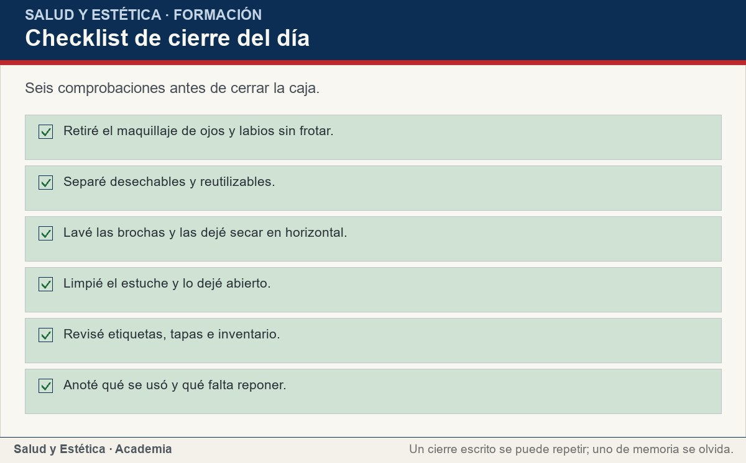
El cierre del día, siempre igual
Seis comprobaciones antes de cerrar la caja.
Ver imagen original en el OA
Notes:
Imagen del OA: assets/fig-3-checklist.jpg
Texto alternativo: Checklist de cierre del día
Pie: Seis comprobaciones antes de cerrar la caja.
Enlace: https://saludyestetica.lumbre.lat/object/sye-c09-r01-oa06-desmaquillado-y-kit

Slide 40
Errores frecuentes · 1 de 3
•
Desmaquillar con la toallita más rápida y frotar. La fricción no retira mejor: irrita y deja residuo en los pliegues. Se empapa, se sostiene y se arrastra sin tirar; si hay que insistir, se cambia de producto.
•
Guardar el kit en el baño o en la cajuela. El calor y la humedad cambian la textura y favorecen que todo se guarde húmedo. El kit vive en un lugar fresco y seco, lejos del vapor y del sol directo.
Desmaquillado y organización del kit: cerrar el día sin dejar cabos sueltos
40 / 75

Slide 41
Errores frecuentes · 2 de 3
•
Trasvasar producto sin etiqueta. Un envase sin nombre ni fecha no se puede identificar ni defender ante una reacción. Si se trasvasa, se etiqueta; si no se puede, no se usa.
•
Limpiar las brochas y cerrar el estuche húmedo. El estuche cerrado conserva la humedad y el olor. Las brochas secan en horizontal y el estuche se queda abierto hasta que esté seco.
Desmaquillado y organización del kit: cerrar el día sin dejar cabos sueltos
41 / 75
Notes:
Continuación de «Errores frecuentes» (2 de 3).

Slide 42
Errores frecuentes · 3 de 3
•
Tirar el envase y quedarse sin instrucciones ni lote. Sin etiqueta se pierden las precauciones, la fecha y el lote. El producto se guarda en su envase original; si no cabe, se copia la información a la ficha del inventario.
Desmaquillado y organización del kit: cerrar el día sin dejar cabos sueltos
42 / 75
Notes:
Continuación de «Errores frecuentes» (3 de 3).

Slide 43
Criterios para decidir · 1 de 4
1.
Si un producto no tiene etiqueta legible, no se usa: se identifica o se desecha.
2.
Si la clienta refiere ardor, comezón o enrojecimiento, se retira el producto, se registra y se recomienda valoración; no se tapa.
3.
Si un aplicador tocó una lesión o sangre, se descarta y se limpia la superficie antes de seguir.
4.
Si no hay espacio ni tiempo para secar, se usa la reserva y lo usado queda en la zona sucia.
Desmaquillado y organización del kit: cerrar el día sin dejar cabos sueltos
43 / 75

Slide 44
Criterios para decidir · 2 de 4
5.
Si un producto cambió de olor, color o textura, se desecha aunque quede cantidad.
6.
La frecuencia de revisión, el formato de la bitácora y el presupuesto de reposición los decide cada establecimiento y los escribe.
Desmaquillado y organización del kit: cerrar el día sin dejar cabos sueltos
44 / 75
Notes:
Continuación de «Criterios para decidir» (2 de 4).

Slide 45
Criterios para decidir · 3 de 4
Límites y escalamiento
Se recomienda valoración cuando después de un servicio aparece enrojecimiento que se extiende, hinchazón, dolor, comezón persistente o una lesión que no cicatriza. Si hay hinchazón de labios, párpados o cara con dificultad para respirar, se trata como urgencia y se acude al servicio de emergencias. Esta lección no dice qué es cada signo ni recomienda medicamentos.
Desmaquillado y organización del kit: cerrar el día sin dejar cabos sueltos
45 / 75
Notes:
Continuación de «Criterios para decidir» (3 de 4).

Slide 46
Criterios para decidir · 4 de 4
Si hubo contacto con sangre, se aplican precauciones universales, se descarta el aplicador y se registra el incidente con el producto y el lote. El establecimiento debe conservar la información de lo aplicado y el registro de limpieza; si no puede, se revisa el protocolo antes de volver a agendar.
Un cosmético no trata una infección ni una lesión, y el desmaquillado no sustituye una consulta.
Desmaquillado y organización del kit: cerrar el día sin dejar cabos sueltos
46 / 75
Notes:
Continuación de «Criterios para decidir» (4 de 4).

Slide 47
Actividad 1 · Opción múltiple
Sección: Comprueba lo que aprendiste
¿Cuál es el orden correcto para retirar el maquillaje?
A) Frotar toda la cara con una toallita y terminar por los ojos.
B) Ojos y labios con producto adecuado, sin frotar, y después el rostro.
C) Empezar por el rostro y usar la misma toallita para todo.
D) Retirar sólo la base y dejar el maquillaje de ojos para el día siguiente.
Desmaquillado y organización del kit: cerrar el día sin dejar cabos sueltos
47 / 75
Notes:
Solución: B) Ojos y labios con producto adecuado, sin frotar, y después el rostro.
Explicación: Ojos y labios piden un producto cuya etiqueta autorice ese uso y una técnica sin fricción. El rostro se retira después, con el producto adecuado a lo que se aplicó.
Evidencia: El desmaquillado sigue la misma lógica de cuidado que la aplicación: zona, producto y mano suave.
Enlace al OA: https://saludyestetica.lumbre.lat/object/sye-c09-r01-oa06-desmaquillado-y-kit

Slide 48
Actividad 2 · Opción múltiple
Sección: Comprueba lo que aprendiste
¿Dónde conviene guardar el kit?
A) En el baño, para tenerlo cerca del espejo.
B) En la cajuela del coche, para no cargarlo.
C) En un lugar fresco y seco, lejos del sol y del vapor.
D) En una bolsa cerrada junto a la estufa.
Desmaquillado y organización del kit: cerrar el día sin dejar cabos sueltos
48 / 75
Notes:
Solución: C) En un lugar fresco y seco, lejos del sol y del vapor.
Explicación: El calor y la humedad cambian la textura de los productos y favorecen que el kit se guarde húmedo. Un lugar fresco y seco protege el producto y el trabajo.
Evidencia: La organización del kit incluye dónde vive, no sólo cómo se limpia.
Enlace al OA: https://saludyestetica.lumbre.lat/object/sye-c09-r01-oa06-desmaquillado-y-kit

Slide 49
Actividad 3 · Verdadero o falso
Sección: Comprueba lo que aprendiste
El desmaquillado también sirve para observar la piel y detectar señales que durante la sesión no se vieron.
A) Verdadero
B) Falso
Desmaquillado y organización del kit: cerrar el día sin dejar cabos sueltos
49 / 75
Notes:
Solución: Verdadero
Explicación: Con la piel limpia se aprecian mejor el enrojecimiento, la hinchazón o una lesión. No se diagnostica: se observa, se pregunta y se registra.
Evidencia: El desmaquillado es parte de la revisión y del cierre del servicio.
Enlace al OA: https://saludyestetica.lumbre.lat/object/sye-c09-r01-oa06-desmaquillado-y-kit

Slide 50
Actividad 4 · Verdadero o falso
Sección: Comprueba lo que aprendiste
Se puede trasvasar un producto a un envase sin etiqueta si es para uso propio.
A) Verdadero
B) Falso
Desmaquillado y organización del kit: cerrar el día sin dejar cabos sueltos
50 / 75
Notes:
Solución: Falso
Explicación: Sin nombre ni fecha el producto no se puede identificar ni defender ante una reacción. Si se trasvasa, se etiqueta; si no, no se usa.
Evidencia: El inventario se escribe: producto, fecha y estado.
Enlace al OA: https://saludyestetica.lumbre.lat/object/sye-c09-r01-oa06-desmaquillado-y-kit

Slide 51
Actividad 5 · Relacionar · 1 de 2
Sección: Comprueba lo que aprendiste
Relaciona cada elemento con su función en el cierre.
Columna A
1. Desmaquillante de ojos
2. Toallita
3. Envase original
4. Zona sucia
Columna B
A) Se empapa y se arrastra sin frotar
B) Conserva instrucciones y lote
Desmaquillado y organización del kit: cerrar el día sin dejar cabos sueltos
51 / 75
Notes:
Solución: Desmaquillante de ojos → Producto formulado para esa zona
Toallita → Se empapa y se arrastra sin frotar
Envase original → Conserva instrucciones y lote
Zona sucia → No vuelve al estuche limpio
Evidencia: Cada elemento tiene una función distinta; ninguno se sustituye por otro.
Enlace al OA: https://saludyestetica.lumbre.lat/object/sye-c09-r01-oa06-desmaquillado-y-kit

Slide 52
Actividad 5 · Relacionar · 2 de 2
C) No vuelve al estuche limpio
D) Producto formulado para esa zona
Desmaquillado y organización del kit: cerrar el día sin dejar cabos sueltos
52 / 75
Notes:
Continuación de «Actividad 5 · Relacionar» (2 de 2).

Slide 53
Actividad 6 · Completar la frase
Sección: Comprueba lo que aprendiste
El kit se divide en una zona de material ___ y otra de material ___; lo que no tiene etiqueta no se usa.
Desmaquillado y organización del kit: cerrar el día sin dejar cabos sueltos
53 / 75
Notes:
Solución: limpio · sucio
Explicación: La separación evita que una brocha usada vuelva al estuche por descuido. Lo que no se puede identificar sale del kit.
Evidencia: La organización en tres zonas es la base del cierre verificable.
Enlace al OA: https://saludyestetica.lumbre.lat/object/sye-c09-r01-oa06-desmaquillado-y-kit

Slide 54
Actividad 7 · Clasificar · 1 de 2
Sección: Comprueba lo que aprendiste
Clasifica cada acción según el momento del cierre.
Categorías
• Retirar el producto
• Limpiar herramientas
• Cerrar el kit
1. Humedecer una toallita y sostenerla sobre el ojo
2. Lavar la brocha hasta que el agua salga clara
3. Revisar que la tapa cierre y etiquetar
Desmaquillado y organización del kit: cerrar el día sin dejar cabos sueltos
54 / 75
Notes:
Solución: 1. Humedecer una toallita y sostenerla sobre el ojo → Retirar el producto
2. Lavar la brocha hasta que el agua salga clara → Limpiar herramientas
3. Revisar que la tapa cierre y etiquetar → Cerrar el kit
4. Retirar el labial con algodón y bálsamo → Retirar el producto
5. Separar los aplicadores desechables usados → Limpiar herramientas
6. Anotar en la bitácora qué se limpió → Cerrar el kit
7. Guardar la brocha seca en el estuche limpio → Cerrar el kit
Evidencia: El cierre tiene un orden; mezclar pasos deja residuo o humedad dentro del kit.
Enlace al OA: https://saludyestetica.lumbre.lat/object/sye-c09-r01-oa06-desmaquillado-y-kit

Slide 55
Actividad 7 · Clasificar · 2 de 2
4. Retirar el labial con algodón y bálsamo
5. Separar los aplicadores desechables usados
6. Anotar en la bitácora qué se limpió
7. Guardar la brocha seca en el estuche limpio
Clasifica cada elemento en una de las categorías.
Desmaquillado y organización del kit: cerrar el día sin dejar cabos sueltos
55 / 75
Notes:
Continuación de «Actividad 7 · Clasificar» (2 de 2).

Slide 56
Actividad 8 · Detective de errores
Sección: Comprueba lo que aprendiste
Marca la línea donde el cierre se hace mal.
A) Al terminar, separo los aplicadores desechables.
B) Guardo el kit en el baño para tenerlo a mano; el vapor mantiene las esponjas suaves.
C) Reviso que las tapas queden cerradas.
D) Anoto qué se limpió y qué falta reponer.
E) Dejo el estuche abierto hasta que esté seco.
Desmaquillado y organización del kit: cerrar el día sin dejar cabos sueltos
56 / 75
Notes:
Solución: B) Guardo el kit en el baño para tenerlo a mano; el vapor mantiene las esponjas suaves.
Explicación: El vapor y la humedad del baño favorecen que el kit se guarde húmedo y que los productos cambien. El kit vive en un lugar fresco y seco.
Evidencia: La organización incluye el lugar donde vive el kit, no sólo la limpieza.
Enlace al OA: https://saludyestetica.lumbre.lat/object/sye-c09-r01-oa06-desmaquillado-y-kit

Slide 57
Revisión rápida · 1 de 2
Criterio de avance
Se considera superado con al menos 70% de acierto agregado en las actividades cubiertas.
Actividades cubiertas
• Opción múltiple · sye-c09-r01-oa06-desmaquillado-y-ex01
• Opción múltiple · sye-c09-r01-oa06-desmaquillado-y-ex02
• Verdadero o falso · sye-c09-r01-oa06-desmaquillado-y-ex03
• Verdadero o falso · sye-c09-r01-oa06-desmaquillado-y-ex04
• Relacionar · sye-c09-r01-oa06-desmaquillado-y-ex05
Desmaquillado y organización del kit: cerrar el día sin dejar cabos sueltos
57 / 75
Notes:
Compuerta de avance: Revisión rápida
Umbral declarado: 70%.
No se incluyen puntuaciones de ninguna sesión ni respuestas personales.
Enlace: https://saludyestetica.lumbre.lat/object/sye-c09-r01-oa06-desmaquillado-y-kit

Slide 58
Revisión rápida · 2 de 2
• Completar la frase · sye-c09-r01-oa06-desmaquillado-y-ex06
• Clasificar · sye-c09-r01-oa06-desmaquillado-y-ex07
• Detective de errores · sye-c09-r01-oa06-desmaquillado-y-ex08
Al superar: Tienes un cierre de kit que se puede repetir y un inventario que se puede leer.
Si aún no se alcanza: Repasa el procedimiento de siete pasos y la matriz de las tres zonas.
Desmaquillado y organización del kit: cerrar el día sin dejar cabos sueltos
58 / 75
Notes:
Continuación de «Revisión rápida» (2 de 2).

Slide 59
Actividad 9 · Reflexión
Sección: Comprueba lo que aprendiste
Abre tu kit y escribe qué hay en la zona limpia, qué está sucio y qué no puedes identificar. Si no puedes contestar las tres cosas, el cierre todavía no existe: empieza por separar una zona.
Pregunta abierta · las respuestas personales no se incluyen en esta exportación.
Desmaquillado y organización del kit: cerrar el día sin dejar cabos sueltos
59 / 75
Notes:
Reflexión del OA: Abre tu kit y escribe qué hay en la zona limpia, qué está sucio y qué no puedes identificar. Si no puedes contestar las tres cosas, el cierre todavía no existe: empieza por separar una zona.
No se exportan respuestas personales.
Enlace: https://saludyestetica.lumbre.lat/object/sye-c09-r01-oa06-desmaquillado-y-kit

Slide 60
Juegos · Memoria del cierre
Cara A | Cara B
Desmaquillado | Retirar sin frotar
Ojos | Producto formulado para esa zona
Labios | Bálsamo o aceite y algodón
Zona sucia | No vuelve al estuche limpio
Etiqueta | Nombre, instrucciones y lote
Desmaquillado y organización del kit: cerrar el día sin dejar cabos sueltos
60 / 75
Notes:
Tabla del OA: Juegos · Memoria del cierre
Enlace: https://saludyestetica.lumbre.lat/object/sye-c09-r01-oa06-desmaquillado-y-kit

Slide 61
Juegos · Memoria del cierre · Cómo practicar
Este es el contenido estático del juego. Para emparejar las cartas y practicar la interacción, abre el OA.
Abrir el juego en el OA
Desmaquillado y organización del kit: cerrar el día sin dejar cabos sueltos
61 / 75
Notes:
Juego de memoria: Juegos · Memoria del cierre
Enlace: https://saludyestetica.lumbre.lat/object/sye-c09-r01-oa06-desmaquillado-y-kit

Slide 62
Juegos · Tarjetas para cerrar bien · Tarjeta 1 de 4
Pregunta
¿Cómo se retira el maquillaje de ojos?
Desmaquillado y organización del kit: cerrar el día sin dejar cabos sueltos
62 / 75
Notes:
Anverso: ¿Cómo se retira el maquillaje de ojos?
Reverso: Con un producto cuya etiqueta autorice ese uso, una toallita por ojo, sosteniendo y arrastrando sin tirar de la piel ni de las pestañas.
Enlace: https://saludyestetica.lumbre.lat/object/sye-c09-r01-oa06-desmaquillado-y-kit

Slide 63
Juegos · Tarjetas para cerrar bien · Tarjeta 1 de 4 · Respuesta
Respuesta
Con un producto cuya etiqueta autorice ese uso, una toallita por ojo, sosteniendo y arrastrando sin tirar de la piel ni de las pestañas.
Desmaquillado y organización del kit: cerrar el día sin dejar cabos sueltos
63 / 75
Notes:
Respuesta de la tarjeta 1.

Slide 64
Juegos · Tarjetas para cerrar bien · Tarjeta 2 de 4
Pregunta
¿Qué hago con una esponja húmeda al cerrar?
Desmaquillado y organización del kit: cerrar el día sin dejar cabos sueltos
64 / 75
Notes:
Anverso: ¿Qué hago con una esponja húmeda al cerrar?
Reverso: Dejarla secar al aire; si cambió de olor, se deshace o perdió la forma, se desecha. No se guarda en el estuche cerrado.
Enlace: https://saludyestetica.lumbre.lat/object/sye-c09-r01-oa06-desmaquillado-y-kit

Slide 65
Juegos · Tarjetas para cerrar bien · Tarjeta 2 de 4 · Respuesta
Respuesta
Dejarla secar al aire; si cambió de olor, se deshace o perdió la forma, se desecha. No se guarda en el estuche cerrado.
Desmaquillado y organización del kit: cerrar el día sin dejar cabos sueltos
65 / 75
Notes:
Respuesta de la tarjeta 2.

Slide 66
Juegos · Tarjetas para cerrar bien · Tarjeta 3 de 4
Pregunta
¿Qué preguntas responde la bitácora de cierre?
Desmaquillado y organización del kit: cerrar el día sin dejar cabos sueltos
66 / 75
Notes:
Anverso: ¿Qué preguntas responde la bitácora de cierre?
Reverso: Qué se usó, qué se limpió y qué falta. Con eso se planea la compra y se puede responder si alguien pregunta por una reacción.
Enlace: https://saludyestetica.lumbre.lat/object/sye-c09-r01-oa06-desmaquillado-y-kit

Slide 67
Juegos · Tarjetas para cerrar bien · Tarjeta 3 de 4 · Respuesta
Respuesta
Qué se usó, qué se limpió y qué falta. Con eso se planea la compra y se puede responder si alguien pregunta por una reacción.
Desmaquillado y organización del kit: cerrar el día sin dejar cabos sueltos
67 / 75
Notes:
Respuesta de la tarjeta 3.

Slide 68
Juegos · Tarjetas para cerrar bien · Tarjeta 4 de 4
Pregunta
¿Dónde no se guarda el kit?
Desmaquillado y organización del kit: cerrar el día sin dejar cabos sueltos
68 / 75
Notes:
Anverso: ¿Dónde no se guarda el kit?
Reverso: En el baño, junto a la estufa o en la cajuela del coche. El calor y la humedad cambian los productos y favorecen que todo se guarde húmedo.
Enlace: https://saludyestetica.lumbre.lat/object/sye-c09-r01-oa06-desmaquillado-y-kit

Slide 69
Juegos · Tarjetas para cerrar bien · Tarjeta 4 de 4 · Respuesta
Respuesta
En el baño, junto a la estufa o en la cajuela del coche. El calor y la humedad cambian los productos y favorecen que todo se guarde húmedo.
Desmaquillado y organización del kit: cerrar el día sin dejar cabos sueltos
69 / 75
Notes:
Respuesta de la tarjeta 4.

Slide 70
Para dominar este tema
El servicio no termina cuando la clienta se va: termina cuando el kit está seco, separado y registrado. Desmaquilla sin frotar, retira el residuo, separa lo desechable, lava lo reutilizable y deja el estuche abierto hasta que seque. Organiza el kit en limpio, sucio y reserva, y anota qué se usó y qué falta. Para dominar este tema, hoy abre tu kit, separa una zona sucia y escribe tu lista de cierre con seis puntos; mañana hazla funcionar en un servicio real. Con esto cierras el curso: tienes un kit propio, una rutina de limpieza y un paso a paso escrito para repetirlo.
Desmaquillado y organización del kit: cerrar el día sin dejar cabos sueltos
70 / 75

Slide 71
Fuentes y estado de revisión · 1 de 5
Fuentes consultadas:
F-015 · CDC. Definiciones de limpieza, desinfección y esterilización, y clasificación de dispositivos por riesgo · https://www.cdc.gov/infection-control/hcp/disinfection-sterilization/introduction-methods-definition-of-terms.html · consulta: 2026-10-25 · alcance: Internacional, referencia técnica de EE. UU. Capa A: la limpieza retira la suciedad visible y antecede a cualquier otro paso. No es norma mexicana.
Desmaquillado y organización del kit: cerrar el día sin dejar cabos sueltos
71 / 75

Slide 72
Fuentes y estado de revisión · 2 de 5
F-004 · NOM-141-SSA1/SCFI-2012, Etiquetado para productos cosméticos preenvasados (cl. 1.1, 5.1.8 y 5.3.7) · https://dof.gob.mx/nota_detalle_popup.php?codigo=5269348 · consulta: 2026-10-25 · alcance: Federal, México; obligatoria para quien procesa o importa cosméticos preenvasados. Capa B: la etiqueta declara instrucciones y precauciones; no fija tiempos ni concentraciones.
Desmaquillado y organización del kit: cerrar el día sin dejar cabos sueltos
72 / 75
Notes:
Continuación de «Fuentes y estado de revisión» (2 de 5).

Slide 73
Fuentes y estado de revisión · 3 de 5
F-008 · COFEPRIS. Guía de autoverificación para establecimientos de atención médica con fines estéticos sin procedimientos quirúrgicos (2025) · https://www.gob.mx/cofepris/documentos/guia-de-autoverificacion-para-establecimientos-de-atencion-medica-con-fines-esteticos-sin-procedimientos-no-quirurgicos · consulta: 2026-10-25 · alcance: Federal, México. Capa B con límite: se dirige a establecimientos que prestan atención médica estética sin cirugía. Se toma su lógica de lista comprobable, no como obligación de un salón sin atención médica.
Desmaquillado y organización del kit: cerrar el día sin dejar cabos sueltos
73 / 75
Notes:
Continuación de «Fuentes y estado de revisión» (3 de 5).

Slide 74
Fuentes y estado de revisión · 4 de 5
F-017 · CDC/MMWR. Infecciones por micobacterias no tuberculosas tras cirugía estética, 2022-2023 (2024) · https://www.cdc.gov/mmwr/volumes/73/wr/mm7303a4.htm · consulta: 2026-10-25 · alcance: Internacional, vigilancia epidemiológica de EE. UU. Capa A: documenta fallas de limpieza y reprocesamiento; no es un caso mexicano ni un salón.
Desmaquillado y organización del kit: cerrar el día sin dejar cabos sueltos
74 / 75
Notes:
Continuación de «Fuentes y estado de revisión» (4 de 5).

Slide 75
Fuentes y estado de revisión · 5 de 5
F-016 · OSHA. 29 CFR 1910.1030, Bloodborne pathogens: precauciones universales · consulta: 2026-10-25 · alcance: Estados Unidos; referencia técnica, no ley mexicana. Capa A: toda sangre se trata como potencialmente infecciosa y exige protección y descarte.
Estado de revisión: Revisión editorial, 2026-10-25. Revisión por profesional sanitario: no realizada, pendiente.
Desmaquillado y organización del kit: cerrar el día sin dejar cabos sueltos
75 / 75
Notes:
Continuación de «Fuentes y estado de revisión» (5 de 5).

